Slide 1
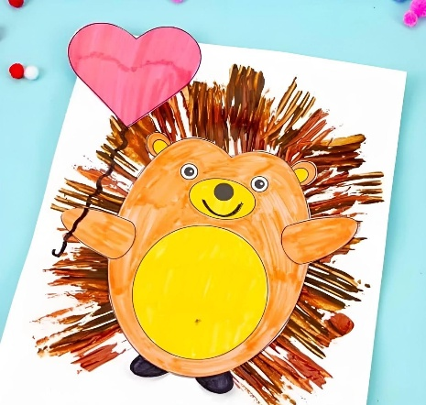
Тема самообразования на 2024-2025 учебный год:
«Развитие творческих способностей детей младшего дошкольного возраста с помощью нетрадиционных техник рисования»
Воспитатель 2-й младшей группы:
Лопатина Наталья Леонидовна

Slide 2
Актуальность темы:
Нетрадиционный подход к выполнению изображения дает толчок развитию детского интеллекта, подталкивает творческую активность ребенка, учит нестандартно мыслить. Это огромная возможность для детей думать, пробовать, экспериментировать и самовыражаться.
В силу своих возрастных особенностей дети младшего дошкольного возраста довольно неусидчивы и нетерпеливы. Им трудно подолгу удерживать внимание и на чем-то сосредотачиваться. А рисование нетрадиционными способами очень увлекательное занятие. Пять минут – и работа готова! А это как раз то, что нужно малышам - завораживающий процесс и яркий результат!

Slide 3
Цель работы:
Повышение своего профессионального уровня в изучении техник нетрадиционного рисования; внедрение и применение их в работе с детьми младшего дошкольного возраста.

Slide 4
Задачи:
Изучить методическую литературу по техникам нетрадиционного рисования с детьми младшего возраста
Составить перспективно-тематическое планирование по данному направлению для детей младшей группы
Создать в группе условия для творческой изобразительной деятельности
Познакомить детей младшего возраста с различными видами нетрадиционного рисования
Познакомить родителей с разнообразными техниками нетрадиционного рисования

Slide 5
Этапы работы:
1.Подбор методической литературы, разработка тематического плана работы на учебный год
2. Введение новых форм и методов в художественно-продуктивную деятельность
3.Анализ результатов, подведение итогов

Slide 6
Техники нетрадиционного рисования:
Печать пробками
Восковые мелки-акварель
Рисование ладошкой
Свечка-акварель
Пластилинография
Оттиск печатками
Рисование сухой кистью
Рисование мятой бумагой
Кляксография
Печать по трафарету
Набрызг
Монотипия
Рисование пальчиками
Рисование ватными палочками

Slide 7
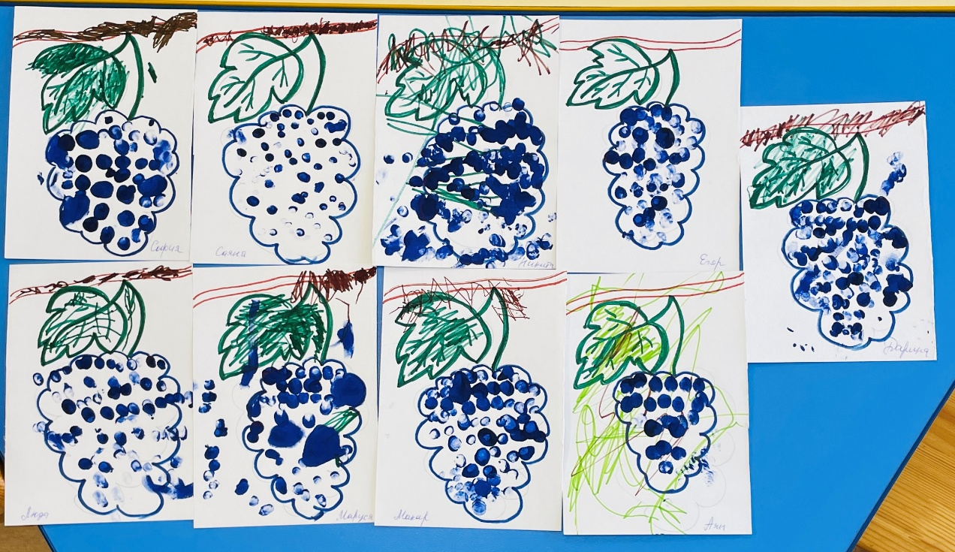
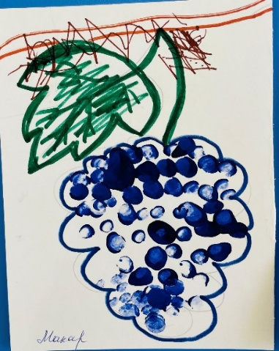
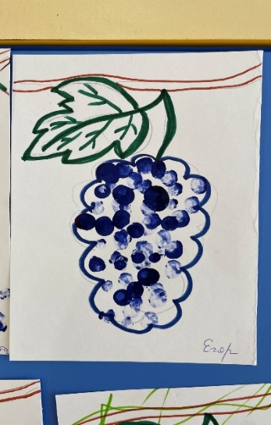
Рисование пальчиками
«Виноград»

Slide 8
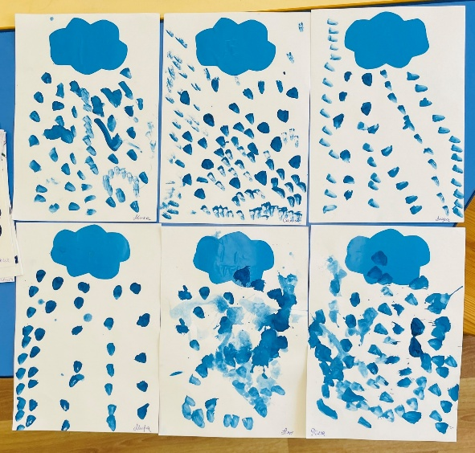
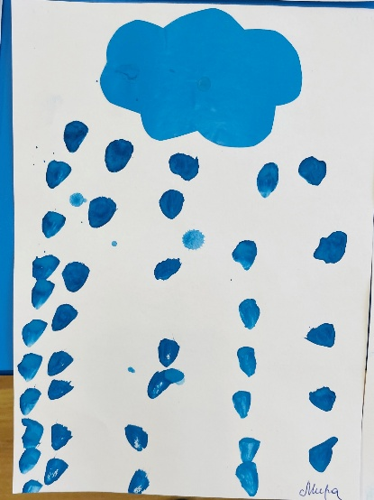
Рисование пальчиками
«Дождик»

Slide 9
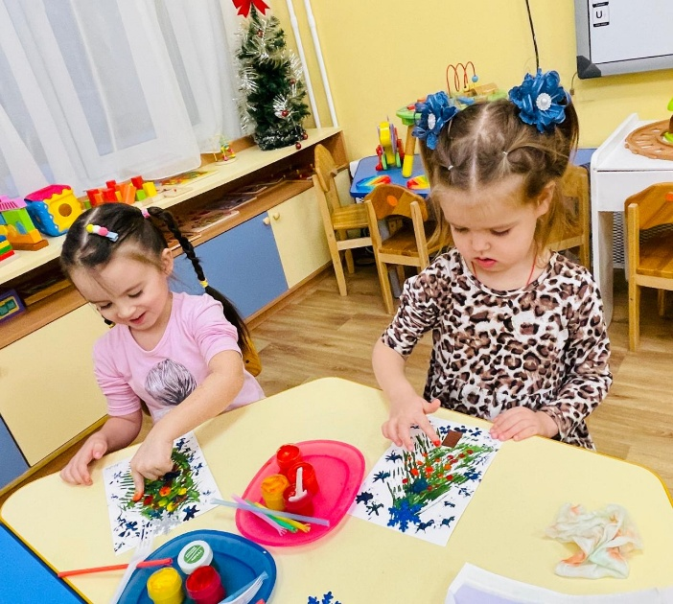
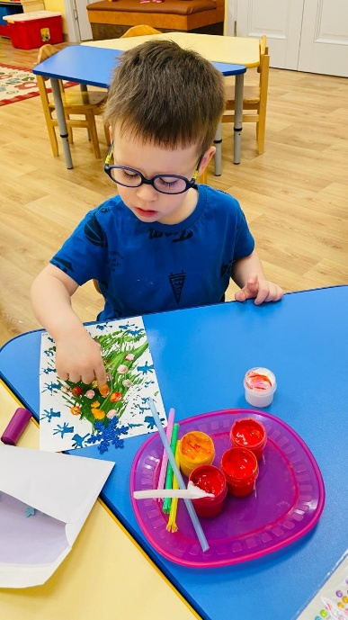
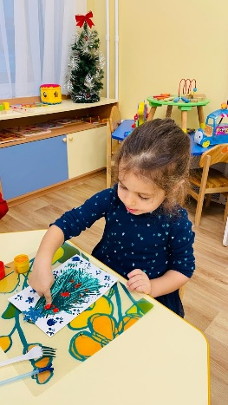
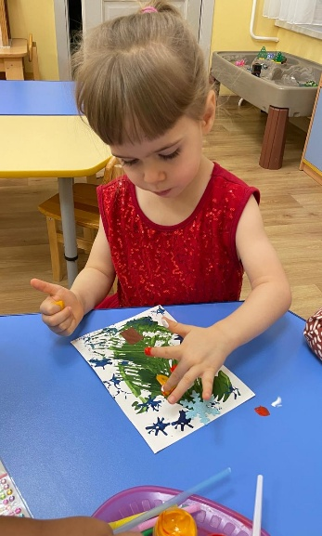
Рисование пальчиками
«Шарики на елку»

Slide 10
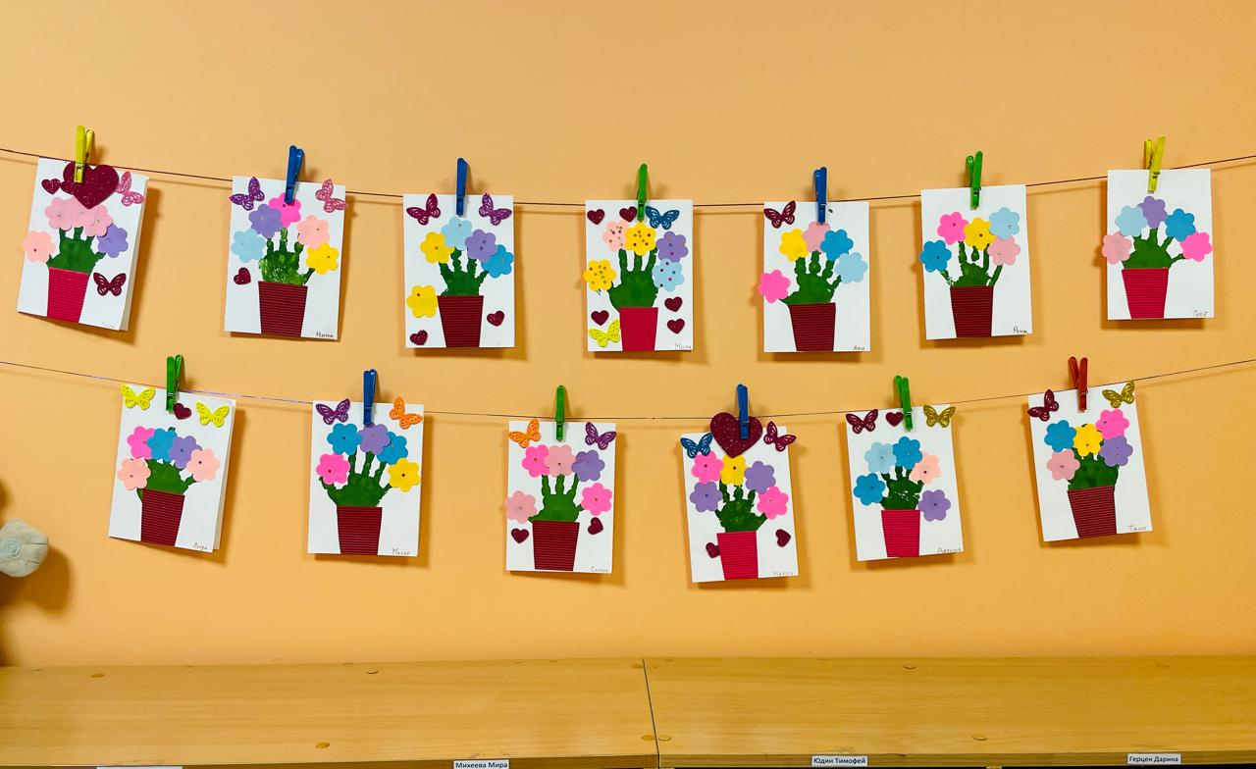
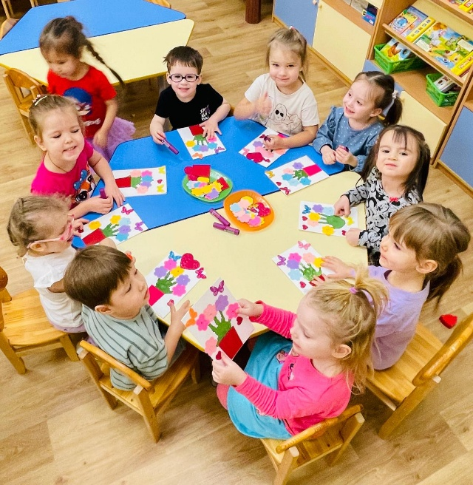
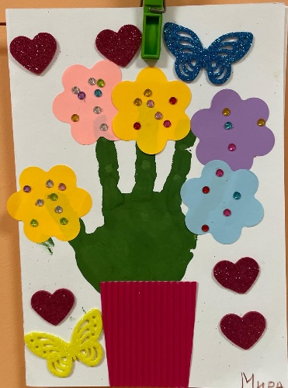
Рисование ладошкой
«Открытка для мамы на 8 Марта»

Slide 11
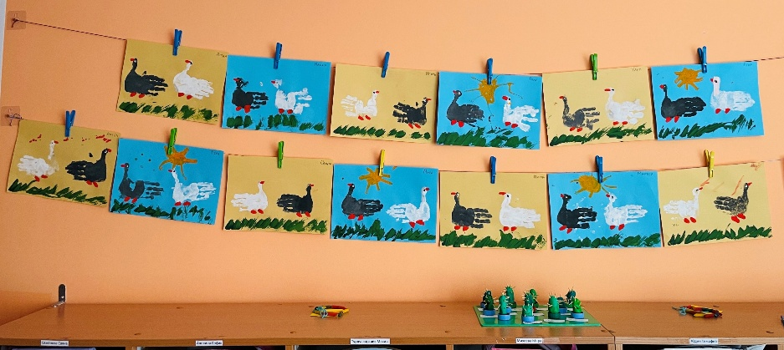
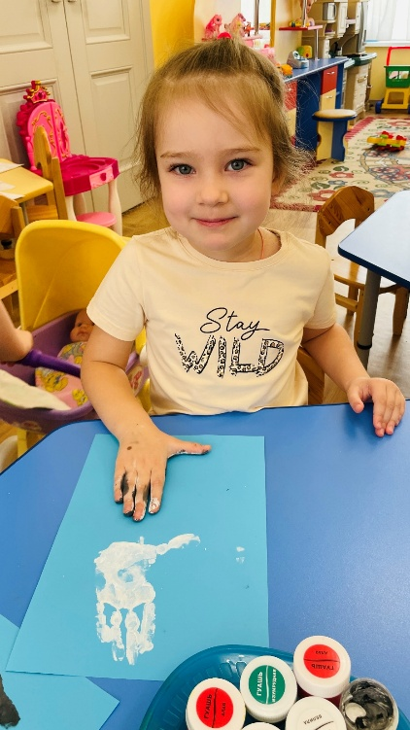
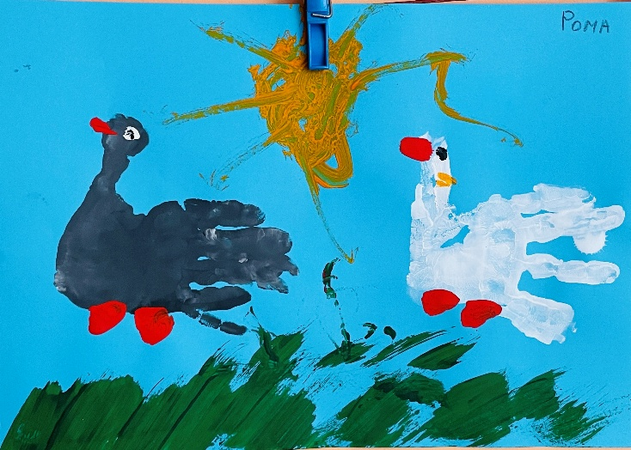
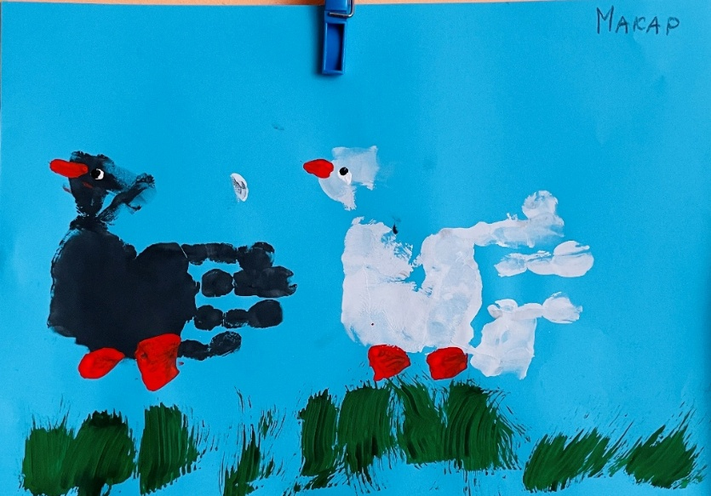
Рисование ладошками
«Два веселых гуся»

Slide 12
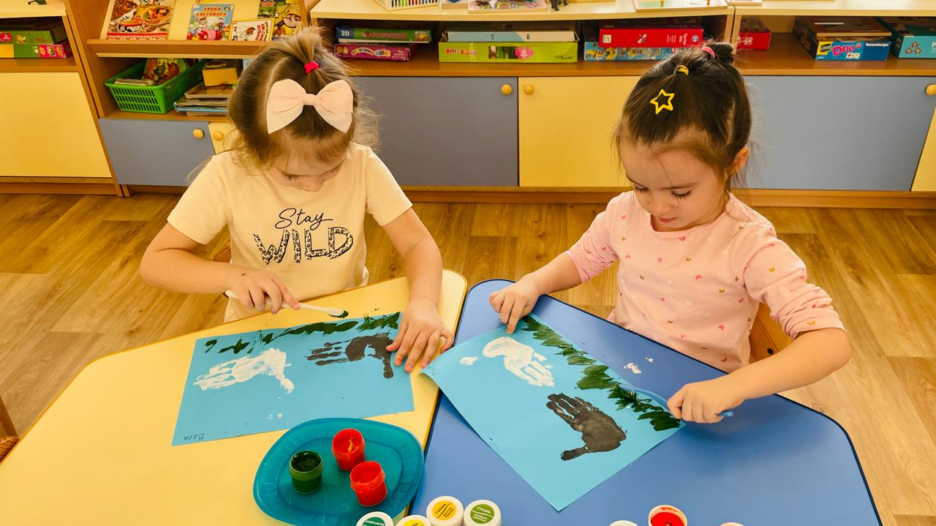
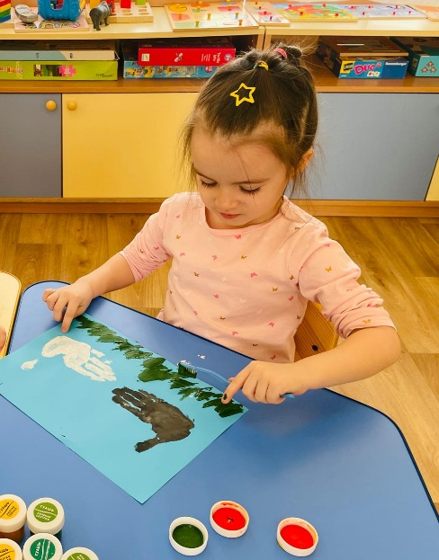
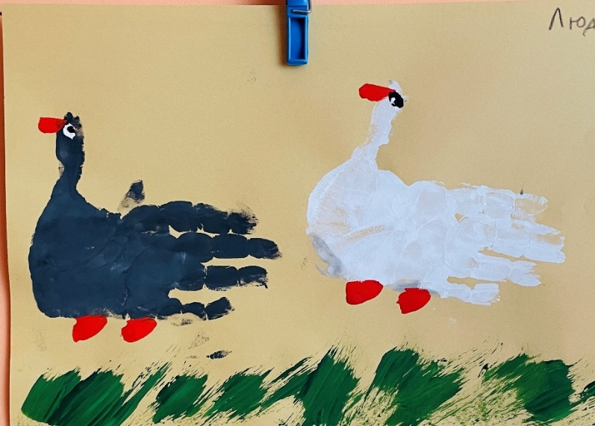
Рисование зубной щеткой

Slide 13
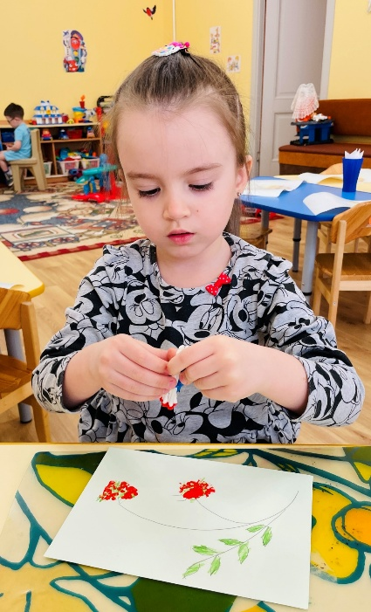
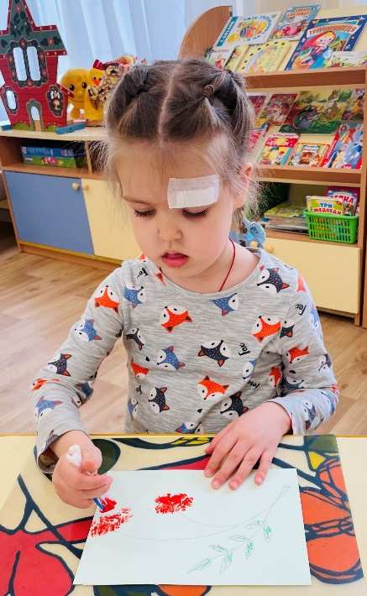
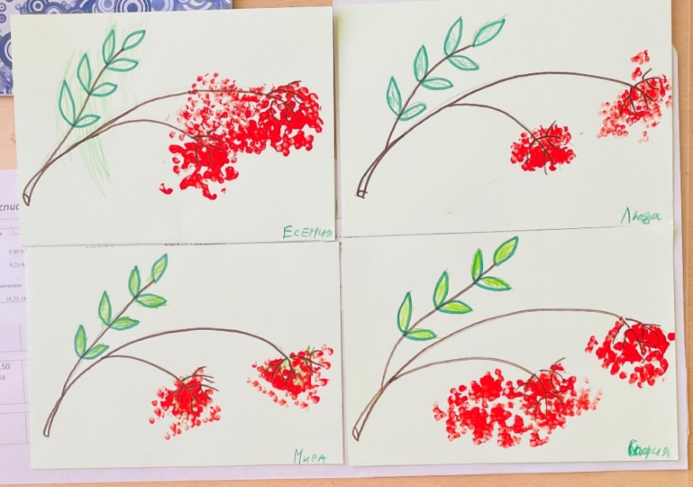
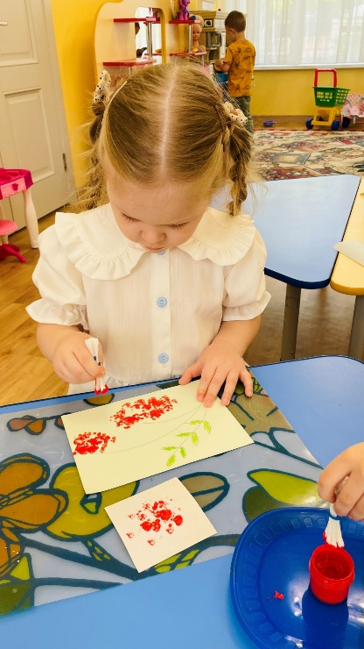
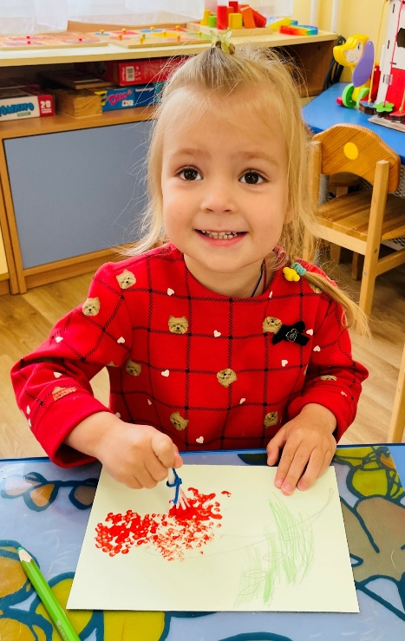
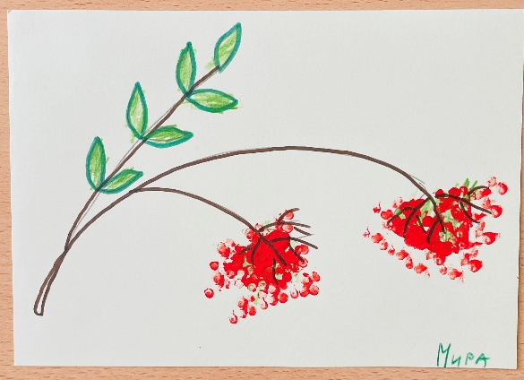
Рисование ватными палочками

Slide 14
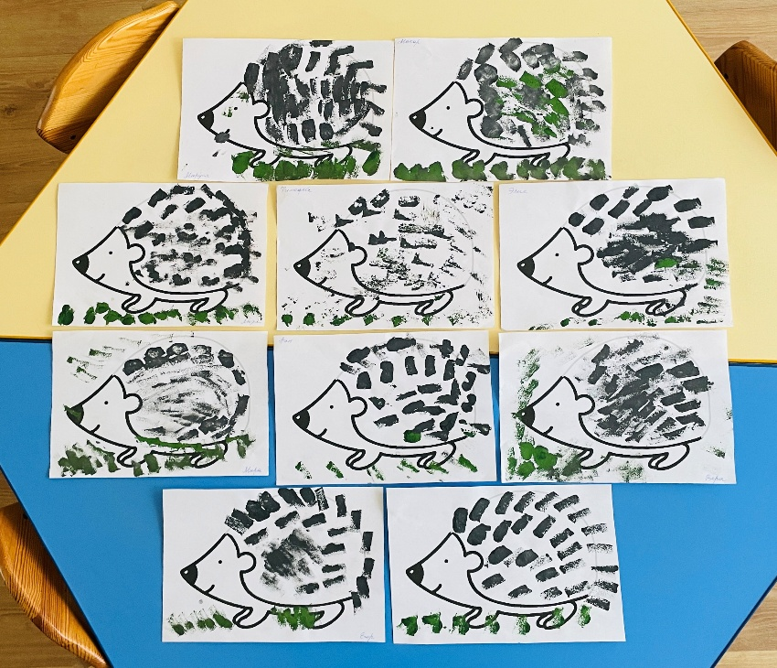
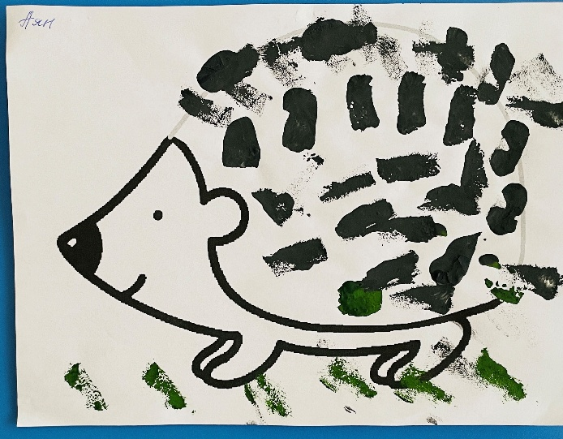
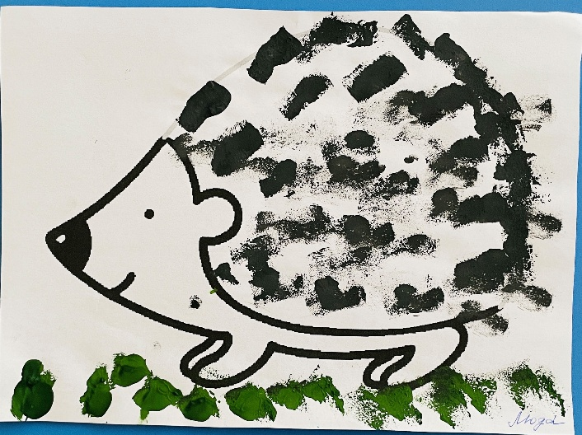
Рисование поролоном
«Е

Slide 15
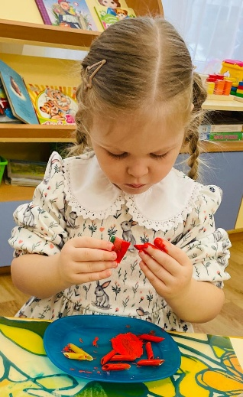
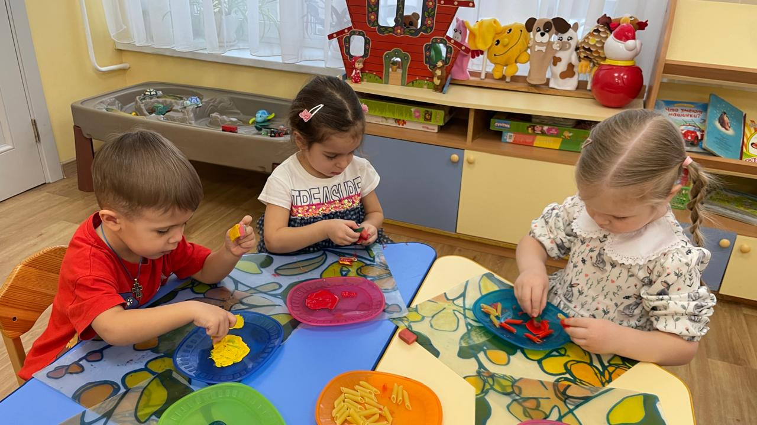
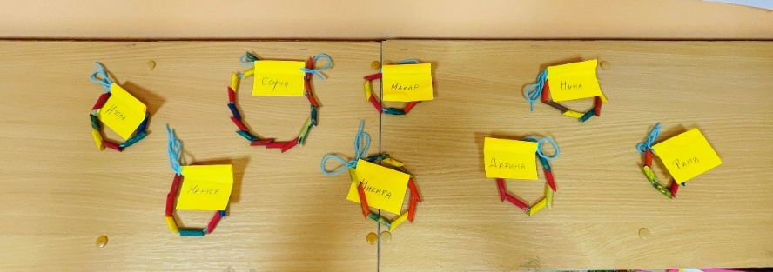
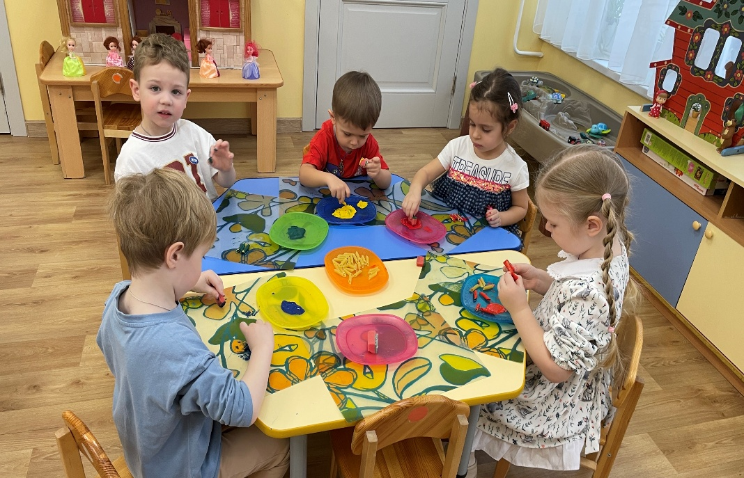
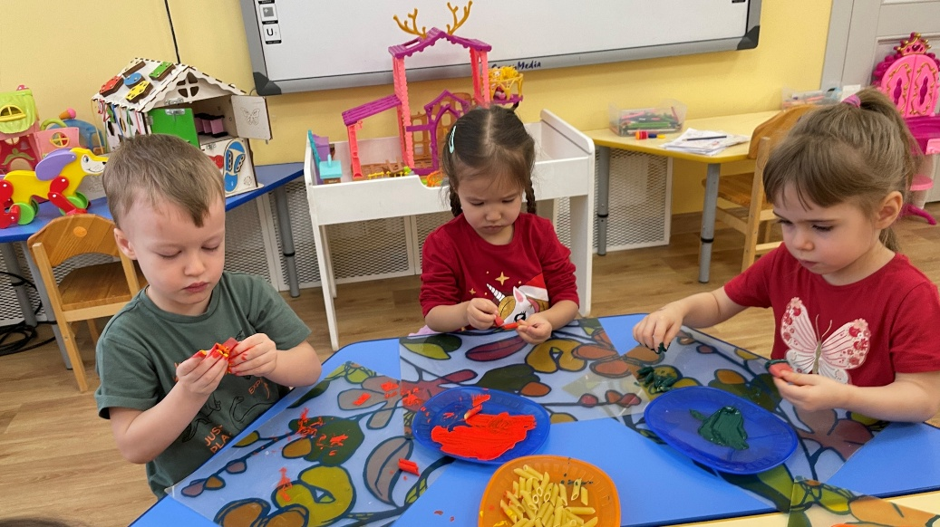
Рисование поролоном
«Бусы для мамы»

Slide 16
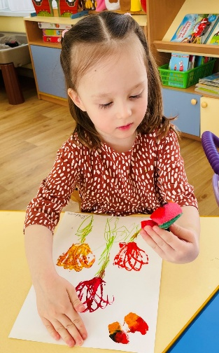
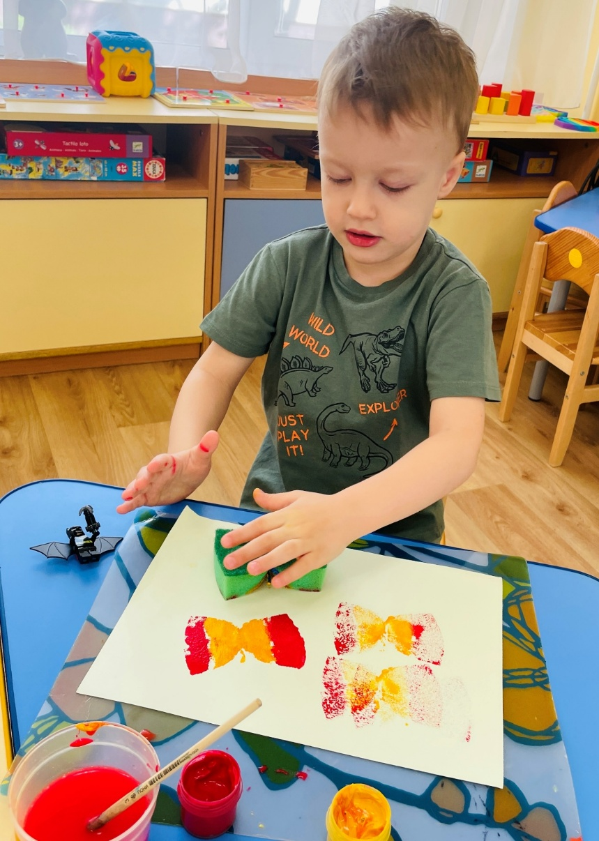
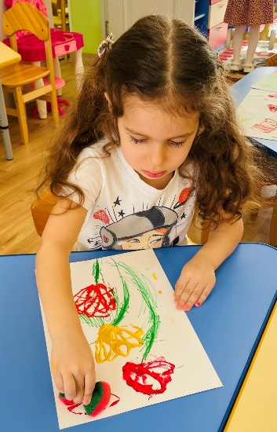
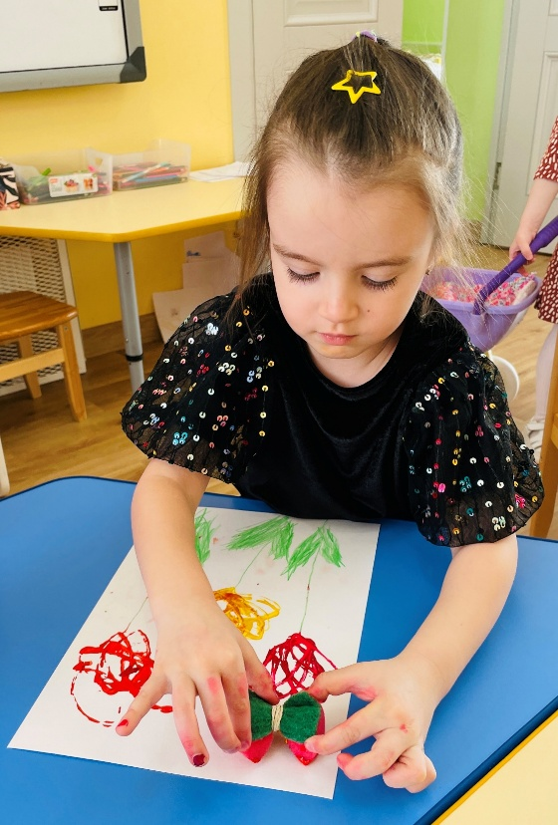
Рисование поролоновой губкой
«Бабочка»

Slide 17
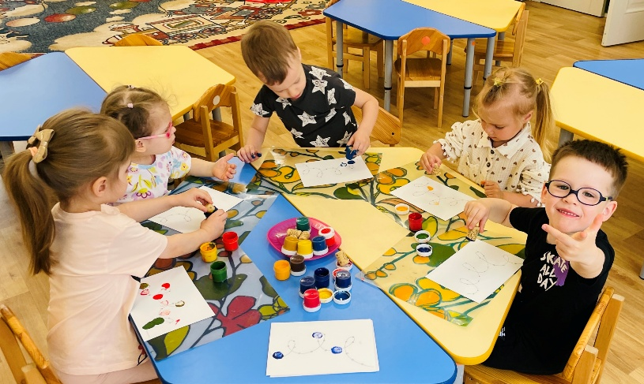
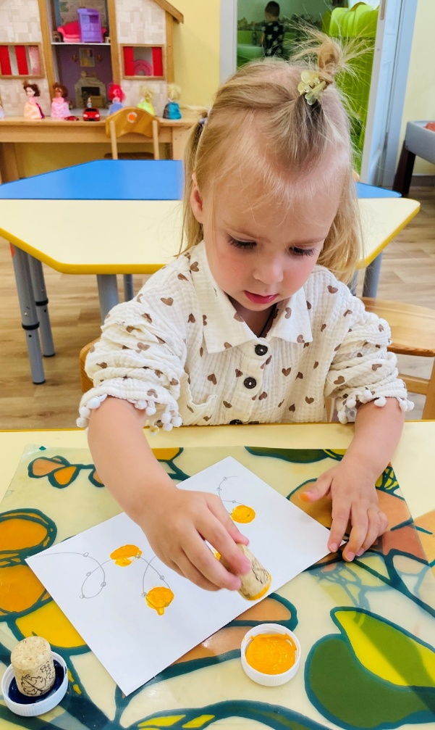
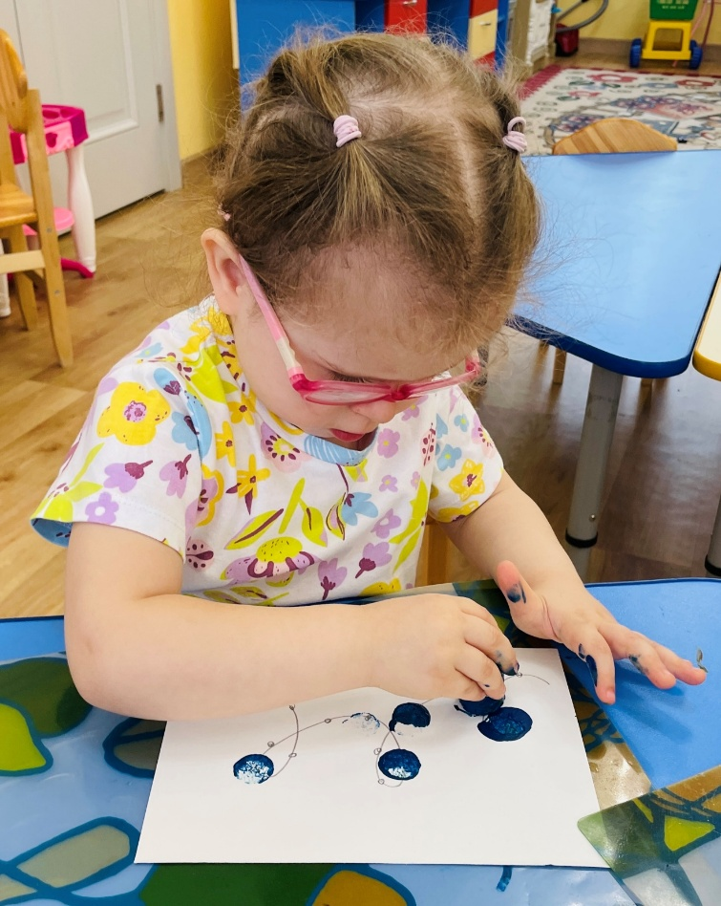
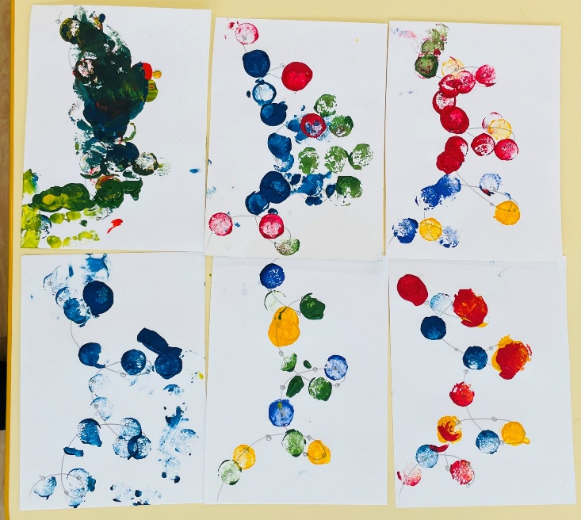
Штампование (пробками)
«Гирлянда»

Slide 18
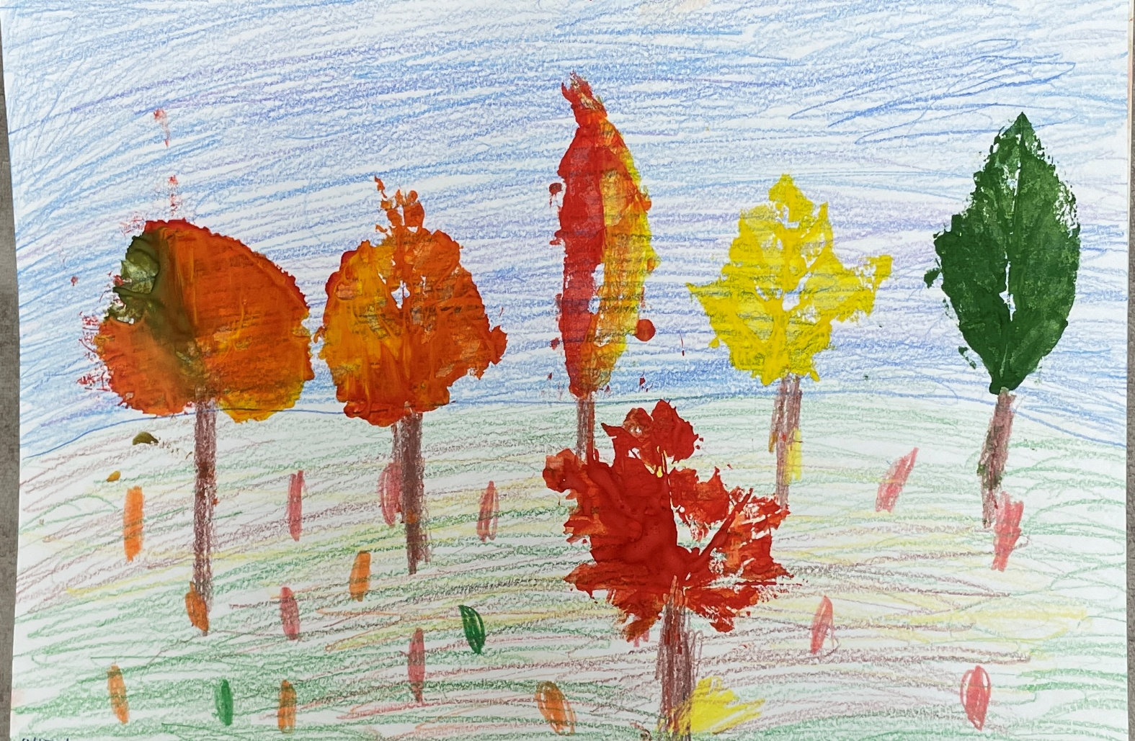
Оттиск (печатание листьями)

Slide 19
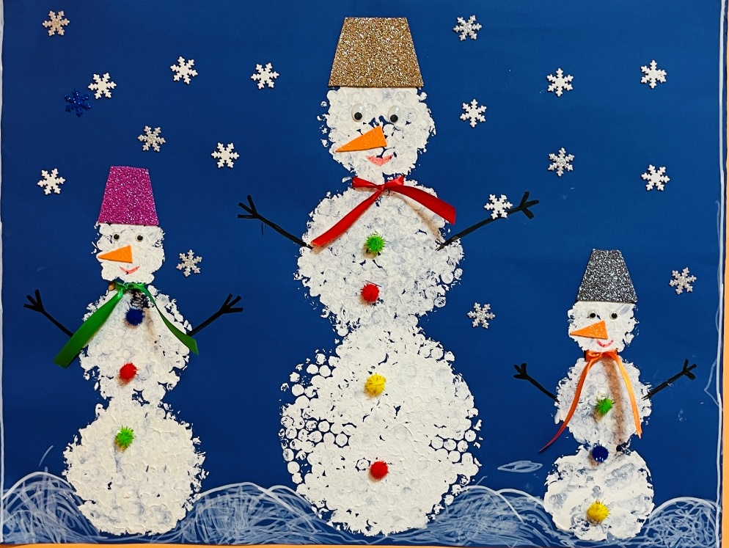
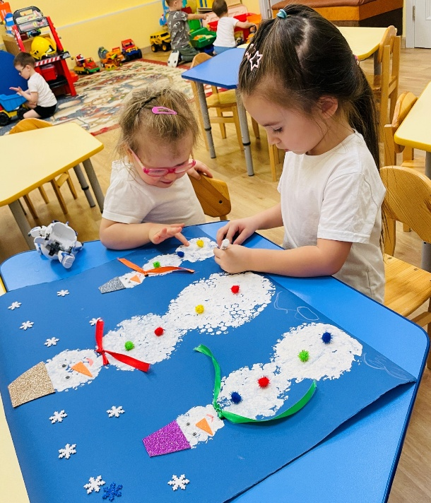
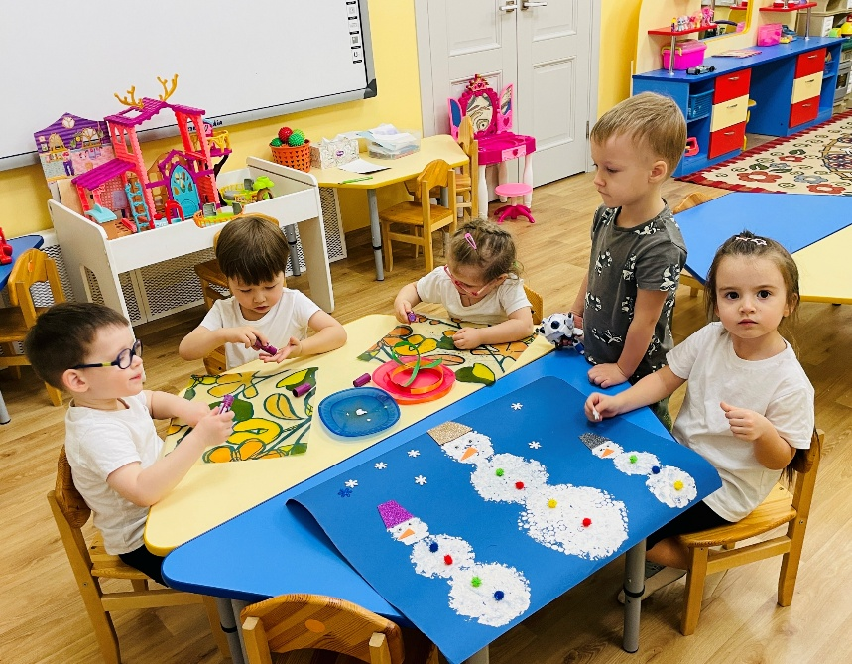
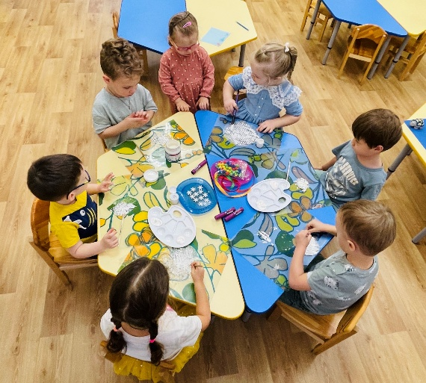
Оттиск (воздушно-пузырчатой пленкой)

Slide 20
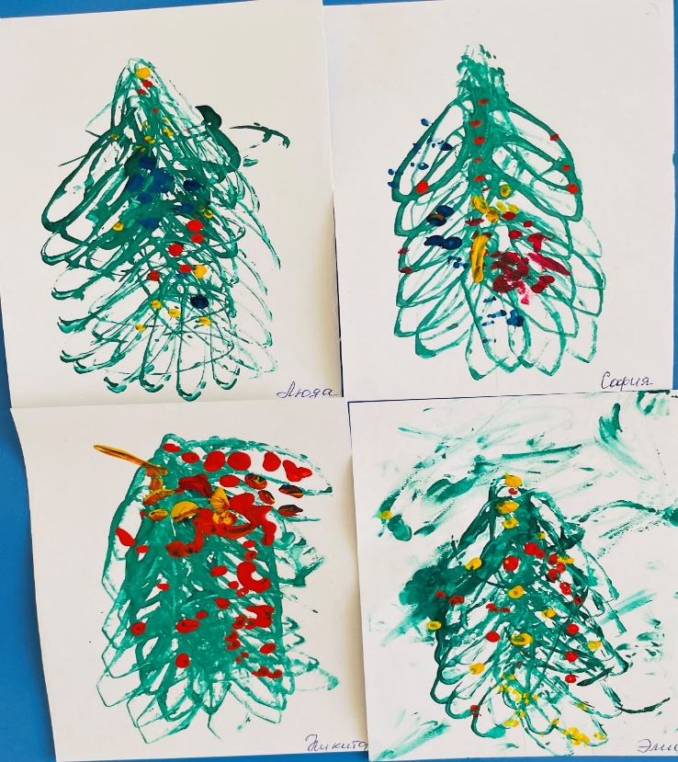
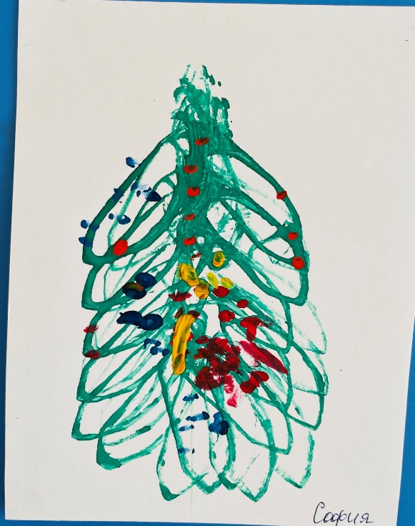
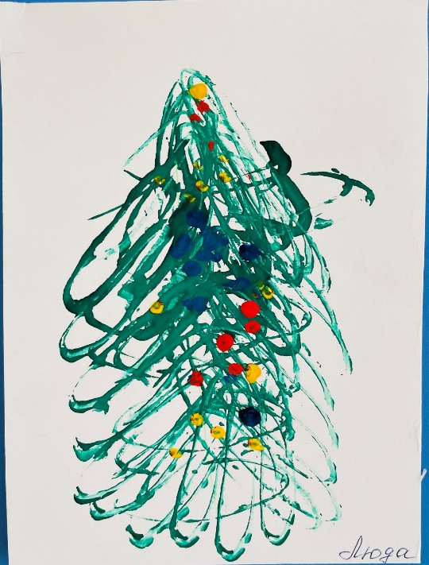
Рисование втулкой
«Елочка»

Slide 21






Рисование втулкой

Slide 22





Рисование втулкой
«Одуванчики»

Slide 23



Рисование сухой кистью
«Зайчик»

Slide 24



Рисование вилкой
,

Slide 25


Пластилинография

Slide 26




Пластилинография
«Космос»

Slide 27




Рисование коктейльными трубочками

Slide 28

Рисование пальчиками и коктейльными трубочками
«Салют на День Победы»

Slide 29
Нетрадиционные техники рисования открывают простор для детской фантазии, позволяют увлечься творчеством, развить воображение, проявить самостоятельность и инициативу!

Slide 30





Выставки детских работ

Slide 31

Спасибо за внимание!

